Slide 1

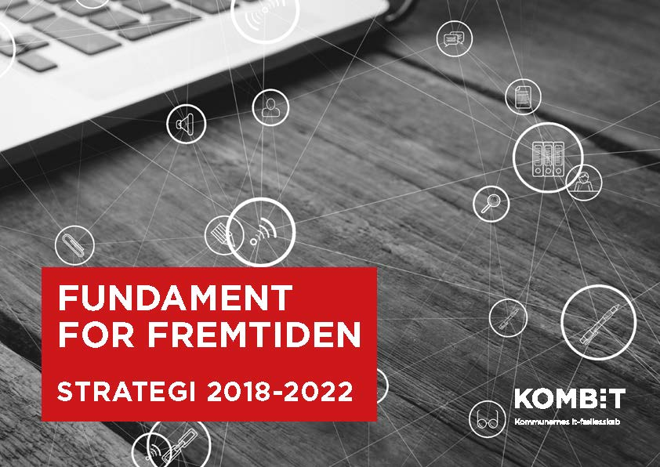
Strategi 2018+
Notes:
KOMBIT blev etableret i 2008 i forbindelse med salget af KMD med den ene dagsorden: Bryd KMD’s monopol
Monopolet er brudt, vi har de første løsninger i produktion + genudbud og i løbet af de kommende år, så følger resten efter.
Vi har fået etableret en Serviceplatform, som er taget i brug i alle landets kommuner, og vi har fået leveret nogle støttesystemer, som snart er klar til produktion.
KOMBITs første strategi er derfor ved at være realiseret og tiden er inde til at der skal ske noget nyt og kommunerne skal for alvor til at høste gevinsterne ved de teknologiske fundamenter vi har fået opbygget og den konkurrence, som vi har fået skabt på leverandørmarkedet.

Slide 2
Høj grad af interessentinvolvering
” Jeg synes KOMBIT er en del af svaret på fremtidens kommunale, digitale udfordringer. Og et godt svar.” Direktør i staten
Kommuner
Bestyrelsen
KL
Staten
Leverandører
  #1: Gå længere end monopolbruddet
  #2: Vær med til at indhøste velfærds-gevinsterne/ produktivitetsfordelene
  #3: Arbejd mere agilt
Temaer
Digitaliseringen generelt: Hvor er vi nu,
og hvor er vi på vej hen?
Hvad er de vigtigste temaer i digitalisering?
Digitaliseringens betydning for kommunerne i de kommende år og KOMBITs rolle i samme?
Notes:
Vi har i forbindelse med udarbejdelse af strategien talt med rigtig mange (40+) kommuner, leverandører
Fundamentet for den nye strategi blev lagt på en studietur, som vi havde med bestyrelsen i Silicon Valley efterår 2016
Studieturen var en øjenåbner for de borgmestre som vi har i bestyrelsen og var helt afgørende for at strategien landede der hvor den gjorde

Slide 3
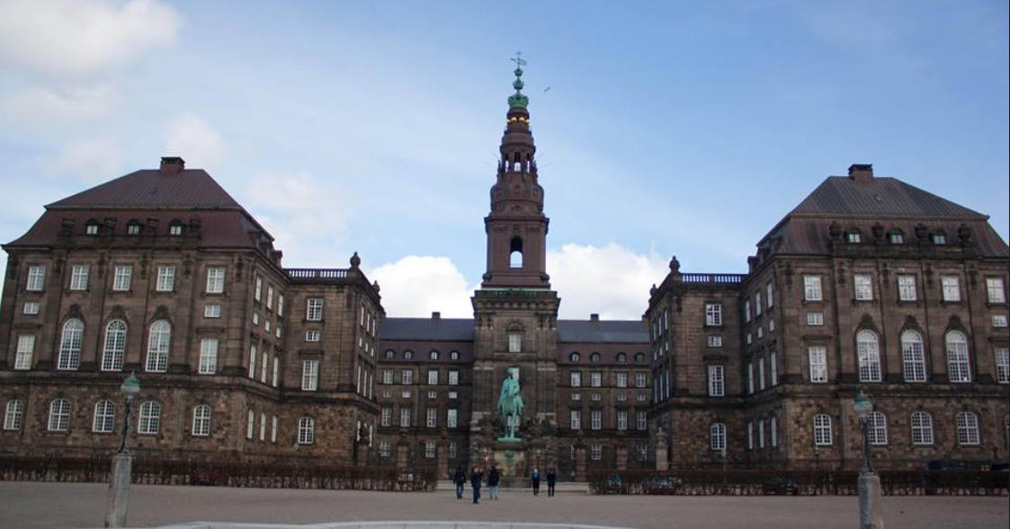


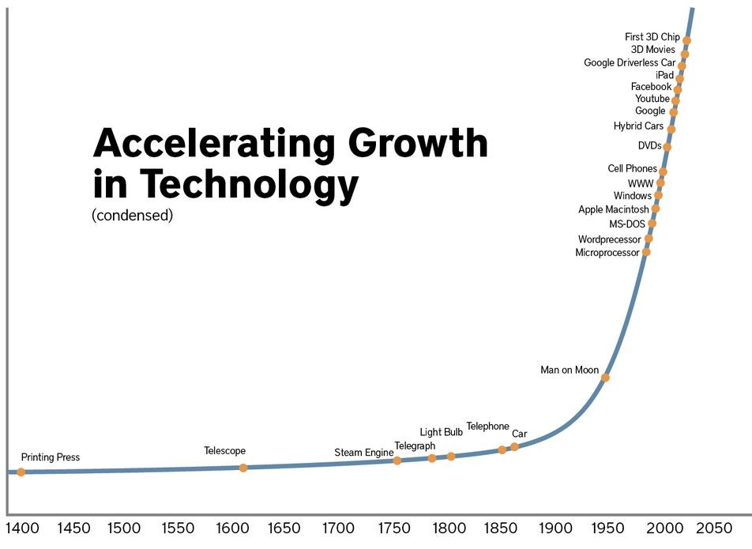
Kommune
Borger
Adgang til egne data
Kun aflevere oplysninger én gang
Sammenhængende borgerforløb
Det skal gå hurtigt
…
Notes:
Strategien tager udgangspunkt i de udfordringer og behov som kommunerne oplever
En kommune bliver mødt med krav og forventninger mange steder fra;
Fra den teknologiske udvikling, der går stærkere og stærkere
Fra borgeren
Fra staten, der vil have leveret mere for mindre
Borgerne skal ikke opleve, at nogle kommuner stikker af fra de andre, eller at der er kommuner, som ikke har råd til at investere i nye løsninger og ny teknologi.
KOMBITs opgave er at sikre digitaliseringen i hele landet – i alle landets kommuner.
Vi skal løse det i fællesskab, som bedst kan betale sig at løse i fællesskab, og samtidig skal vi gøre det nemmere for den enkelte kommune selv at udnytte de muligheder, som ny teknologi giver

Slide 4
Standardisering, kontrakter og kravspecifikationer
KOMBITs vision er at give kommunerne frihed og muligheder i den digitale fremtid
Vision
Forhandlingskraft, indkøb og konkurrence
Idémodning, afprøvning, videndeling og udbredelse
KOMBIT er kommunernes it-fællesskab. Vi skaber et fundament for fremtidens kommune
gennem sikker, sammenhængende og innovativ digitalisering
Mission
Strategiske fokusområder
Fælleskommunal infrastruktur og løsninger
- Sikkerhed og data
Fælleskommunal
it-sammenhæng
- Optimering og merværdi
Fælleskommunal innovation og teknologi
- Modning og nye behov
Virkemidler
Notes:
Vision:
Frihed fra monopoler
Frihed fra centralt bestemte standardløsninger og
Frihed til at vælge de digitaliseringsveje, der passer bedst til den enkelte kommune og kommunerne som sektor
KOMBIT har en faciliterende rolle, KOMBIT understøtter med fundamenter og standarder, så kommunerne netop er frie til at gøre det lokalt, som det er mest optimalt for den enkelte kommune

Slide 5
Fælles fundamenter
Sikker drift
Rammearkitektur
Aktiv forvaltning og videreudvikling
Foreslå forbedringer, lovforenklinger m.v.
Time-to-market
Fælleskommunal infrastruktur og løsninger
- Sikkerhed og data
Strategiske fokusområder
Notes:
Det første fokusområde ”Fælleskommunal infrastruktur og løsninger” er tættest på det vi gør i dag og dette område vil fortsat optage en stor del af KOMBITs kapacitet.
KOMBIT skal også fremover indkøbe, forvalte og udvikle effektive og sikre fælleskommunale løsninger og infrastruktur. Det er vores vigtigste opgave.
Det er afgørende at komme i mål med monopolbruddet, som er et centralt element i kommunernes fælles digitale fundament.
Dette område vil som sagt fortsat optage en stor del af KOMBITs kapacitet, og vi skal gøre det hurtigere, bedre og billigere end i dag:
Vi skal fortsat udbygge de fælles fundamenter og fx koble flere services på serviceplatformen
Vi skal sørge for at de løsninger vi har er driftsstabile og sikre
Vi skal videreudvikle fagløsningerne i takt med den teknologiske udvikling og de behov der opstår, og vi skal tage en mere aktiv rolle i forhold til at foreslå forbedringer, lovforenklinger osv. I tæt samarbejde med kommunerne og KL
Vi skal se på om vi kan få flere strenge at spille på når vi køber ind, kan vi gøre det på en anden måde ved fx at indkøbe ressourcepuljer i stedet for løsninger?
Vi vil også være mere agile. Vi skal have forkortet den tid det tager at få ny funktionalitet i produktion.

Slide 6
Helhedsorienteret sagsbehandling
Sammenhængende forretning
Samarbejde
Rammearkitektur
Data og snitflader
Standardisering
Fælleskommunal infrastruktur og løsninger
- Sikkerhed og data
Fælleskommunal
it-sammenhæng
- Optimering og merværdi
Strategiske fokusområder
Notes:
Målet med dette fokusområde er at få mere ud af de investeringer vi har foretaget, og øge værdien af de eksisterende løsninger på tværs af fagområder, kommuner og myndigheder.
Vi tror der ligger et kæmpe potentiale i at få skabet øget sammenhæng, så kommunerne kan levere en helhedsorienteret sagsbehandling. Der er mange penge at spare her og det vi betyde meget for borgeren.
Nøgleordene her er samarbejde, snitflader og standardisering. Kombinationen af KOMBITs, kommunernes og KL’s kompetencer er afgørende for at optimere kommunernes forretningsområder på tværs.
KOMBITs rolle er at:
facilitere samarbejdet mellem kommuner og på tværs af myndigheder
Indhente og gennemføre ideer til forbedret digital sammenhæng fx vha. robotics, deling af data, åbne snitflader og brug af infrastrukturkomponenter
Udbrede standarder
Aula er et eksempel på en løsning, der vil bidrage til at skabe bedre sammenhæng på børneområdet.

Slide 7
Fælleskommunal infrastruktur åbner for sammenhænge på tværs
(fx. på sundhedsområdet)
KOMBIT Monopolbruddet
Mere
fælles-kommunalt
Kommunens
eksisterende
systemer
Fremtidige
systemer
Effektiv integration når forretningsbehov opstår:
Integration på infrastrukturniveau så kommunerne fx effektivt kan modtage beskeder om forretnings-hændelser på sundhedsområdet eller tilgå services. Ex. Beskeder om Indlæggelser og udskrivelser på hospitaler.
Effektiv adgang for brugere:
Føderering af adgangsstyring så kommunale brugere kan anvende fælleskommunal adgangsstyring til at få adgang til regionale og statslige sundheds systemer fx Sårjournalen mv.
KY
KSD
SAPA
BBR
…..
DUBU
ESDH
?
Ydelsesrefusion
Økonomi
?
………
Omsorg
?
Serviceplatformen
Samler data og funktionalitet på ét sted
Beskedfordeler
Besked om hændelser fra system til system
National sikkerheds infrastruktur (SEB) (sundhedsområdet)
National infrastruktur (NSP)
(sundhedsområdet)
Fællesregional sikkerheds infrastruktur (ADFS)
Adgangsstyring
Hvem må hvad
Organisation
Hvordan
vi er organiseret
Klassifikation
Opgavetyper
Indekser
Sager og dokumenter
der findes
Notes:
Vi har med den fælleskommunale infrastruktur fået nogle muligheder, som vi ikke havde tidligere
Vi kan fx anvende beskedfordeleren til at distribuere beskeder fra den Nationale serviceplatform om indlæggelser og udskrivninger på hospitalet. Der er nogle ydelser der skal stoppes, når fx en ældre borger bliver indlagt, og der er andre der skal sættes i gang, når vedkommende bliver udskrevet.
Vi kan også anvende adgangsstyringskomponenten, så den kommunalt ansatte kan få direkte adgang til fx sårjournalen
Nye typer af sammenhænge:
Samarbejde med Sundhedsdatastyrelsen omkring fælles overblik
Anvendelse af Støttesystemet Adgangsstyring fællesoffentligt (fx Uni-login, SEB → plejehjemsportal og sårjournal)
Brug af ”Organisation” til fællesoffentlige løsninger fx myndighedsregister, plejehjemsportal
Integration af beskedplatforme fx samarbejde omkring hændelser fra Kriminalforsorgen
Standardisering af vigtige grænseflader:
ØIR- og OIO-standarderne er eksempler på standardiserede grænseflader som betyder, at kommunerne kan indkøbe løsninger der er forberedt på at udveksle information.

Slide 8
Facilitator
Modning og afprøvning
Rammearkitektur, standardisering
Udbredelse/forretningsmodel
Teknologier
Samarbejde/Partnerskaber
Fælleskommunal infrastruktur og løsninger
- Sikkerhed og data
Fælleskommunal
it-sammenhæng
- Optimering og merværdi
Fælleskommunal innovation og teknologi
- Modning og nye behov
Strategiske fokusområder
Notes:
Dette fokusområde er et helt nyt område for KOMBIT
KOMBIT skal bidrage til, at kommunerne nemmere, billigere og hurtigere kan udnytte de mange nye muligheder, der opstår gennem ny teknologi.
Vi skal bringe kommuner og leverandører med gode idéer sammen.
KOMBIT kan samle interesserede kommuner til konkrete pilotafprøvninger, hvor vi efterfølgende deler erfaringer, og supplerer med de særlige kompetencer vi har inden for teknologi, data, sikkerhed, arkitektur og kontraktklausuler, så det bliver muligt for kommunerne hurtigere at tage ny teknologi i brug. Vi kan også bidrage til at kommunerne undgår kostbare fejltagelser.
Vi skal fjerne de barrierer der er for kommuner og leverandører i forhold til at innovere og udnytte de teknologiske muligheder. Her peger leverandørerne på flere standarder og mere fælles infrastruktur.
EKS.: Henvendelse fra Netcompany om ideer til appstore ovenpå FLIS

Slide 9
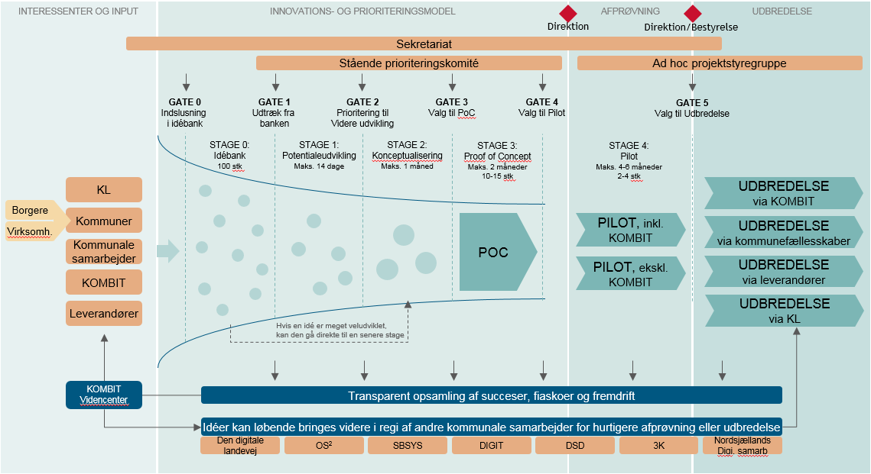
Innovationsmodel: Modning og afprøvning i samarbejde med KL, kommuner og leverandører
Notes:
Til at understøtte innovation og afprøvning af ny teknologi har KOMBIT med input fra KL, kommuner og andre kommunale samarbejder udarbejdet en innovationsmodel
Modellen består af to elementer: en prioriteringsmodel samt en idébank
De konkrete redskaber i modellens forskellige faser er p.t. under konkretisering og vi arbejder på at få organisering på plads
Sideløbende hermed igangsættes arbejdet med udviklingen af konkrete innovationsprojekter for herigennem at inddrage tidlig læring i modellens endelige form.
KOMBITs bidrag
Teknologi- og digitaliseringsforståelse
Indsigt og viden om rammearkitektur, fælleskommunal infrastruktur, snitflader og sikkerhed
Eksekveringskraft ift. test og udvikling, samt efterfølgende udbredelse
Leverandørkendskab, samarbejde og kontrakter
Risikominimering i form af bl.a. business cases
Pilotprojekter:
Socialt frikort
Sammenhængende digital borgerservice
Samtykkeoverblik
APP-store for FLIS-data

Slide 10
”Samarbejdsplatform” med overblik over gode idéer til pilotprojekter
Idébanken
I idébanken, som modereres af KOMBIT, kan kommuner ”like” idéer og skabe netværk omkring dem via chat og kommentarer.
Et afgørende element i idébanken er netværksdannelse omkring de enkelte idéer:
Kommuner kan stemme på idéer og tilkendegive interesse. Dette viser ”hot spots” som input til prioritering
Hvis en kommune har løsningen på en pain eller en idé fra en anden kommune, kan dette tydeliggøres, så udbredelsen kan ske ad den vej
Kommuner og kommunesamarbejder kan se, hvilke idéer, der arbejdes med andre steder, og bruge den viden til egen prioritering eller sparring
Leverandører kan se, hvilke emner og problematikker, der har interesse blandt et flertal af kommunerne (mini-markedsanalyse)
Idéer kan komme fra kommuner, KL, KOMBIT eller leverandører. Hvis de opfylder kriterierne, lægges de i idébanken, som er en åben og indbydende platform på internettet.
Både kommuner og leverandører har adgang til idébanken, som giver et transparent overblik over alle idéer, deres status og fremdrift gennem modellen.
Idéer og netværksdannelse kommer dog ikke af sig selv. Det planlægges derfor at:
Skabe opmærksomhed på events og kommunebesøg
Opkvalificere de kommuneansvarlige til at kunne facilitere input fra kommunerne
Løbende kommunikere til kommunerne om idébanken og idéers fremdrift deri, samt opfordre til deltagelse

Slide 11
Standardisering, kontrakter og kravspecifikationer
KOMBITs vision er at give kommunerne frihed og muligheder i den digitale fremtid
Vision
Forhandlingskraft, indkøb og konkurrence
Idémodning, afprøvning, videndeling og udbredelse
KOMBIT er kommunernes it-fællesskab. Vi skaber et fundament for fremtidens kommune
gennem sikker, sammenhængende og innovativ digitalisering
Mission
Fælleskommunal infrastruktur og løsninger
- Sikkerhed og data
Fælleskommunal
it-sammenhæng
- Optimering og merværdi
Fælleskommunal innovation og teknologi
- Modning og nye behov
Strategiske fokusområder
Virkemidler

